Slide 1

Statystyczne Metody Przetwarzania Danych
Krzysztof Bortnowski 249854
Tomasz Onopa 249871
Mateusz Wosik 249882

Slide 2
Wybrany zbiór danych
x | Length | Diam | Height | Whole | Shucked | Viscera | Shell | Rings
Min | 0.075 | 0.055 | 0.000 | 0.002 | 0.001 | 0.001 | 0.002 | 1
Max | 0.815 | 0.650 | 1.130 | 2.826 | 1.488 | 0.760 | 1.005 | 29
Mean | 0.524 | 0.408 | 0.140 | 0.829 | 0.359 | 0.181 | 0.239 | 9.934
SD | 0.120 | 0.099 | 0.042 | 0.490 | 0.222 | 0.110 | 0.139 | 3.224
Correl | 0.557 | 0.575 | 0.557 | 0.540 | 0.421 | 0.504 | 0.628 | 1.0
https://archive.ics.uci.edu/dataset/1/abalone
Abalone (Uchowiec) - zbiór danych opisujący cechy osobników z tej rodziny ślimaków morskich. Na podstawie cech można określić liczbę prążków a co za tym idzie wiek zwierzęcia
Nash,Warwick, Sellers,Tracy, Talbot,Simon, Cawthorn,Andrew, and Ford,Wes. (1995). Abalone. UCI Machine Learning Repository. https://doi.org/10.24432/C55C7W.
Tab 1. Statystyczne spojrzenie na zbiór danych.

Slide 3
Przetworzenie danych
Wczytanie danych
Podział na zbiór testowy i treningowy
Usunięcie cechy płeć ze względu na możliwe wystąpienie problemów
Normalizacja danych, która w tym przypadku nie wydaję się być bardzo istotna (Tab. 1)

Slide 4
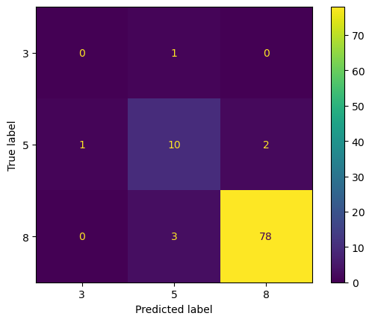
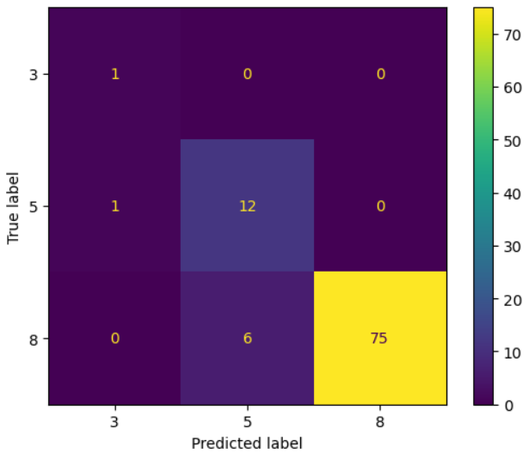
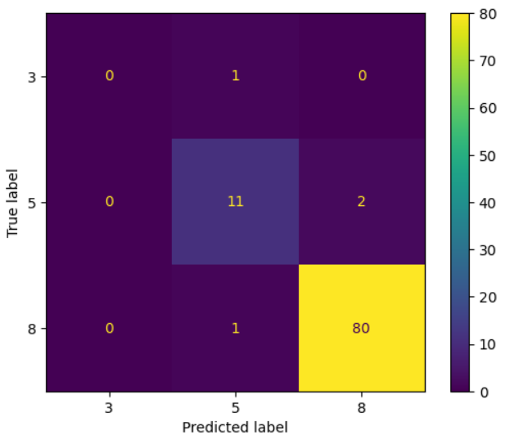
NN vs k-NN vs NM
Dokładność = 92.63157894736842
Dokładność = 92.63157894736842
Dokładność = 95.78947368421052
Rys.1. NN
Rys.2. NM
Rys.3. K-NN

Slide 5

Wnioski
Wszystkie 3 metody dały bardzo zadowalające wyniki powyżej 90% dokładności. Może to być efekt zastosowania selekcji cech, ale nie wykluczone, że przyczynił się do tego też korzystny wybór badanych klas. Metoda knn dla k=3 dała najlepszy wynik.

